Slide 1
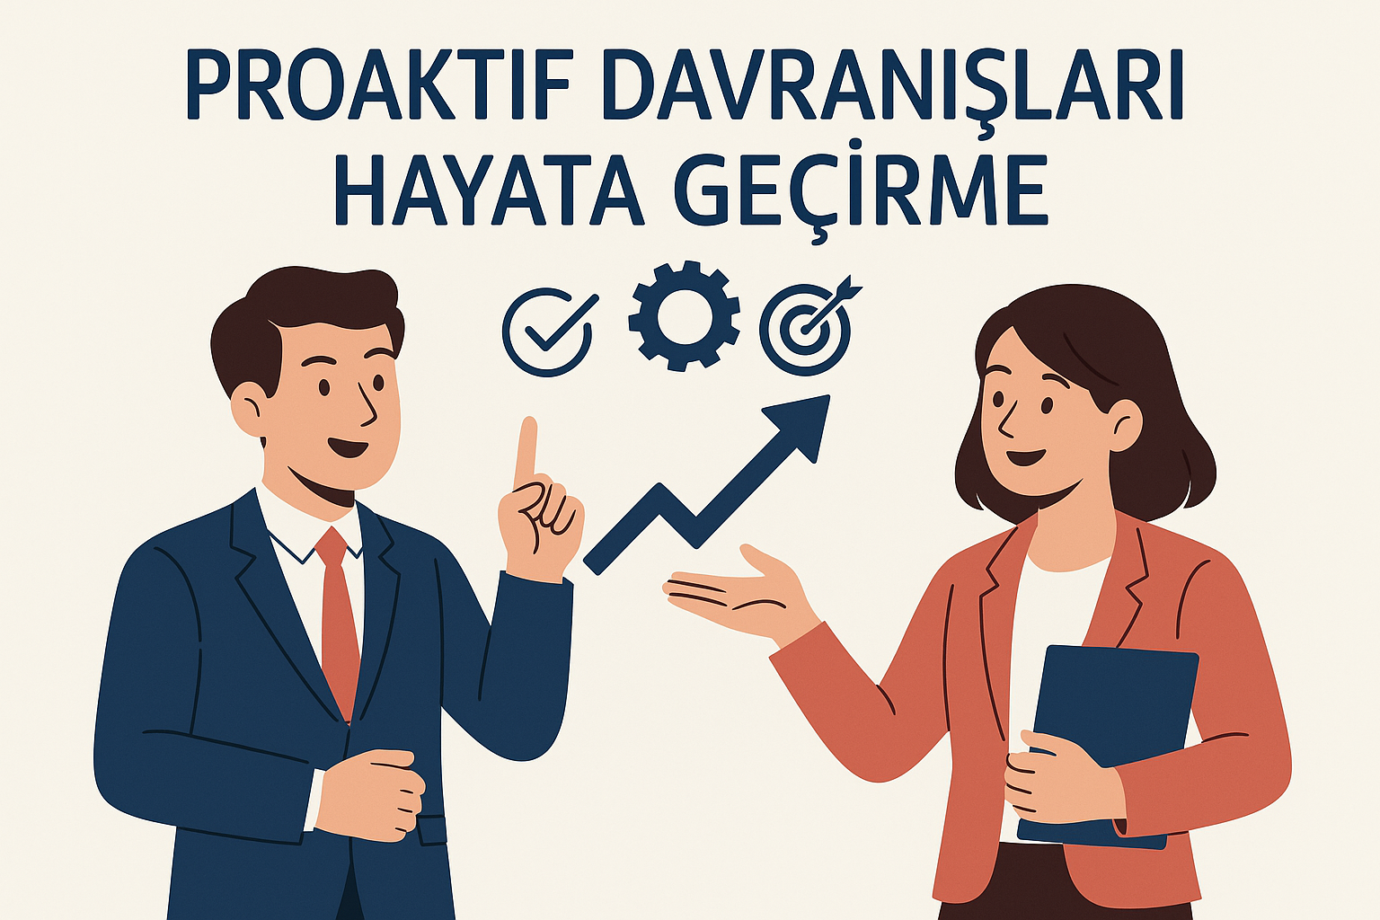
YÖNETİMDE ÖFKE ve KRİZ YÖNETİMİ
P
Prof. Dr. Figen AKÇA
Eğitim Fakültesi
Rehberlik ve Psikolojik Danışmanlık ABD

Slide 2
BUÜ YÖNETİCİ GRUBUNUN ÇÖZÜM ODAKLI DÜŞÜNME ORANLARI
Kaynakları harekete
geçirme
Problemden ayırma
Hedefe yönelme

Slide 3
BUÜ YÖNETİCİLERİNİN ÇÖZÜM ODAKLI LİDERLİK BECERİLERİ DÜZEYLERİ

Slide 4
BUÜ YÖNETİCİLERİNİN ÇÖZÜM ODAKLI LİDERLİK BECERİLERİ DÜZEYLERİ
Değişim Yönetimi ve Uyarlanabilirlik (4.22)
Duygusal Zeka (4.53)
Değişim sürecinde, daha önce işe yaramış uygulamaları hatırlatarak güven oluştururum.
Çalışanları, geçmişte işe yarayan uygulamaları yeniden inşa etmeleri için desteklerim.
Belirsizlik durumlarında, küçük ve etkili çözümleri birlikte ararız.
Değişim direncini, uygulanabilir küçük adımlarla yeniden çerçevelendiririm.
5. Değişimi bir tehdit olarak değil, çalışanların değer yaratabileceği fırsatlar olarak sunarım.
Çalışanların duygusal durumlarını fark eder ve çözüm yollarını birlikte keşfetmelerine yardımcı olurum.
Olumsuzluklar olsa bile, birlikte nelerin iyi gittiğine odaklanmalarını desteklerim.
Empati kurar, kişilerin çözüm yollarına ulaşırken güçlü yanlarını fark etmelerini sağlarım.
Zorlandıklarında onlara daha önce baş ettikleri anları hatırlatırım.
5. Gerilimli zamanlarda çözümün mümkün olduğuna dair cesaretlendirici cümleler kullanırım.

Slide 6
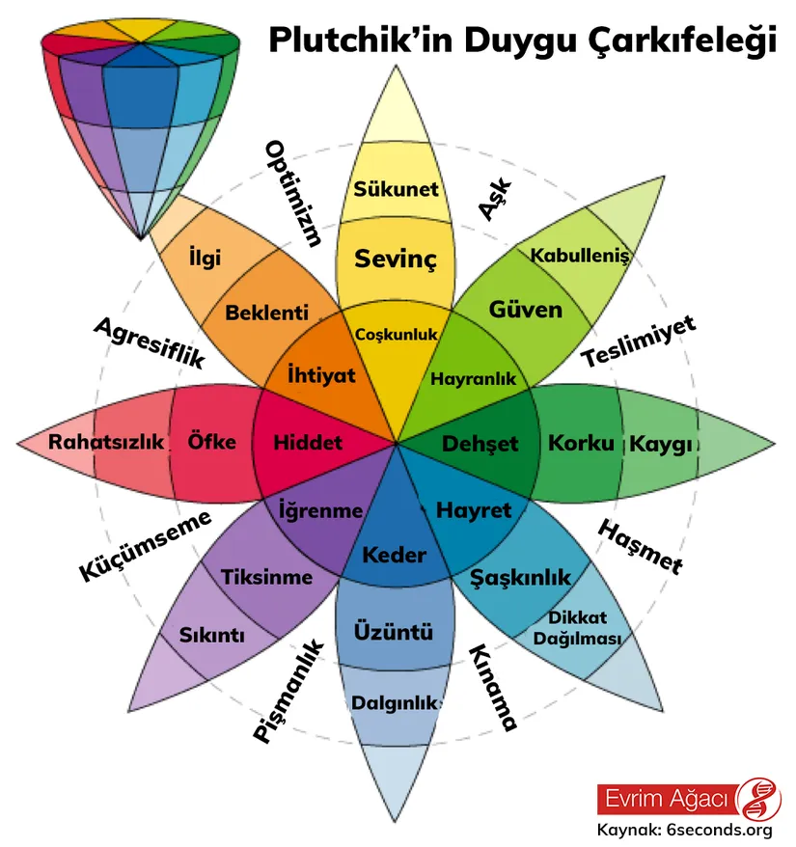
R. Plutchik (1927-2006)

Slide 7
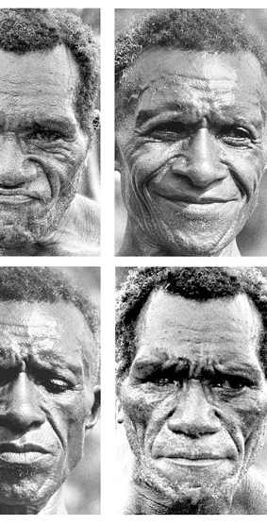
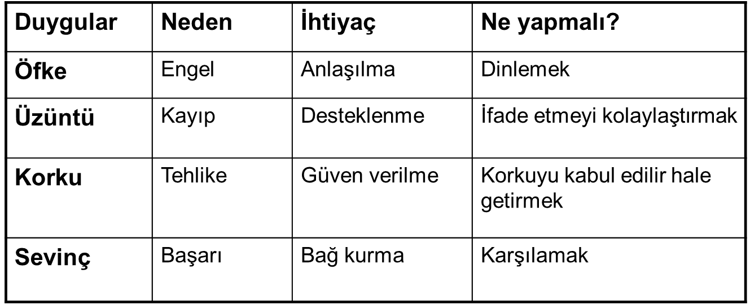
DÖRT TEMEL DUYGU

Slide 8
Öfke nedir?
1. Otomatik ve Zamanla Değişen Tepki:
Öfke, başlangıçta otomatik bir duygusal tepkiyle ortaya çıkar ancak süreç içinde şekillenip yön değiştirebilir.
2. Bilişsel Değerlendirme:
Kişisel bir hedefin başka biri tarafından engellenmesi ya da olumsuz bir sonucun başkalarına atfedilmesi öfkeyi tetikler.
Algılanan adaletsizlik, eşitsizlik ve ahlaki ihlaller de öfkenin bilişsel temellerindendir.
3. Duygusal ve İletişimsel Boyut:
Öfke, kaygıya karşı savunma niteliğinde, uyarılmış ve iddialı bir iletişim biçimidir.
Agresyon, intikam, alay, dedikodu gibi ifadelerle dışa vurulabilir ancak doğrudan yıkıcılık anlamına gelmez.
4. Motivasyonel Yön:
Öfke, sinir bozucu bir uyaranı ortadan kaldırmak ya da engeli aşmak için kişiyi harekete geçirir.
Faili cezalandırma ya da mağduru tazmin etme gibi davranışlarla adaletin yeniden tesisi amaçlanabilir.
5. Biyolojik ve Evrimsel Perspektif:
Öfke, evrimsel olarak, başkalarının bireyin refahına yeterince değer vermediği durumlarda ortaya çıkan ve bu durumu düzeltmeye yönelik bir uyum mekanizmasıdır.
6. Prososyal Potansiyel:
Öfkenin olumsuz yönlerinin yanı sıra, işbirliği, adalet arayışı ve ahlaki davranışı destekleyici olumlu sonuçları da olabilir.

Slide 9
Öfke Nedir?
Bireyin haksızlık, tehdit veya engellenme karşısında hissettiği yoğun duygudur.
Öfke, kaygıya karşı savunma niteliğinde, uyarılmış ve iddialı bir iletişim biçimidir
Sıklıkla davranışsal dışavurum eşlik eder.
Öfkenin olumsuz yönlerinin yanı sıra, işbirliği, adalet arayışı ve ahlaki davranışı destekleyici olumlu sonuçları da olabilir.

Slide 10
Öfke
Öfke prototip olarak algılanan bir “yanlış” a doğrulanmış bir cevap olarak deneyimlenir. Normal insani bir duygu olarak ele alındığında öfkenin uyum sağlayıcı bir değere sahip olduğu, bir hedefe ulaşmada ya da engelleri aşmada motive edici bir yönünün olduğu, uygun bir tonda ifade edilebildiğinde sorunların çözümünü kolaylaştırdığı görülebilir. Fakat sorun öfkenin yoğunluğundan çok öfkenin kontrol edilememesi, ifade biçiminde ve olumsuz davranışa dönüşümündedir.
Buna paralel olarak, öfke kontrol edilemediğinde (öfke patlamalarında) cinnet ve saldırganlık durumları ortaya çıkabilmektedir.

Slide 11
Saldırganlık
Saldırganlık, genellikle cansız bir nesneye zarar verme ya da canlı bir varlığa zarar verme potansiyeli ve/veya niyeti olan düşmanca, yıkıcı ve/veya zararlı faaliyet olarak tanımlanır. Alan yazında saldırganlığın türleri ile ilgili olarak fiziksel, sözel, aktif, pasif, gizli, ilişkisel, doğrudan, dolaylı, reaktif, proaktif saldırganlık gibi ifadeler kullanılmıştır.
Ayrıca saldırganlığın, depresyon, bipolar bozukluk, TSSB, psikoz, dikkat eksikliği/hiperaktivite bozukluğu ve anksiyete bozuklukları gibi çeşitli ruhsal problemlerin bir belirtisi (Connor & McLaughlin, 2006) olduğu aşikardır.

Slide 12
İntikam Arzusu
İntikam, saldırganlığın yoğun bir biçimi olup (Buss,1961), algılanan bir yanlışa tepki olarak zararın cezasını vermektir. İntikam arzusu hesaplaşma, ödeşme, karşılığını verme, missilleme, adaleti sağlama, haksızlığı ortadan kaldırma, düşmanlık gibi istek ve duyguları yoğun bir biçimde barındırmaktadır.
İntikam arzusuna bağlı olarak bireyin negatif düşünceleri ve intikamcı ruminasyonu depresyon, kaygı gibi farklı sorunlar eşlik edecek dolayısıyla iyileştirme ve tedavi çalışmaları sekteye uğrayacaktır.

Slide 13
Psikanalitik Kuram (Freud)
Öfke, bastırılmış saldırgan dürtülerin dışa vurumudur.
Çocukluk yaşantıları ve bilinçdışı çatışmalar etkili olabilir.
Değersizlik ve reddedilme hissi tetikleyicidir.

Slide 14
Bilişsel Kuramlar (Lazarus, Beck)
Öfke, olayların bireysel yorumuna dayanır.
Bilişsel çarpıtmalar (örn. felaketleştirme) öfkeyi artırır.
"Bu haksızlık!", "Bana yapılmamalıydı!" gibi düşünceler yaygındır.

Slide 15
Sosyal Öğrenme Kuramı (Bandura)
Öfke ve saldırganlık gözlem yoluyla öğrenilir.
Rol modeller: aile, medya, öğretmenler.
Taklit edilen davranışlar kalıcı hale gelebilir.

Slide 16
Evrimsel & Nörobiyolojik Yaklaşımlar
Evrimsel: Tehdit durumunda hayatta kalma tepkisi (savaş/kaç).
Nörobiyolojik: Amigdala ve hipotalamus etkili.
Serotonin düşüklüğü: öfke kontrolünde zorlanma.

Slide 17
İnsancıl Kuramlar (Rogers, Maslow)
Temel ihtiyaçlar karşılanmazsa öfke ortaya çıkar.
Saygı, özgürlük, güvenlik gibi değerlerin engellenmesi tetikleyici olur.
Kendini gerçekleştirme sürecinde bozulma.

Slide 18
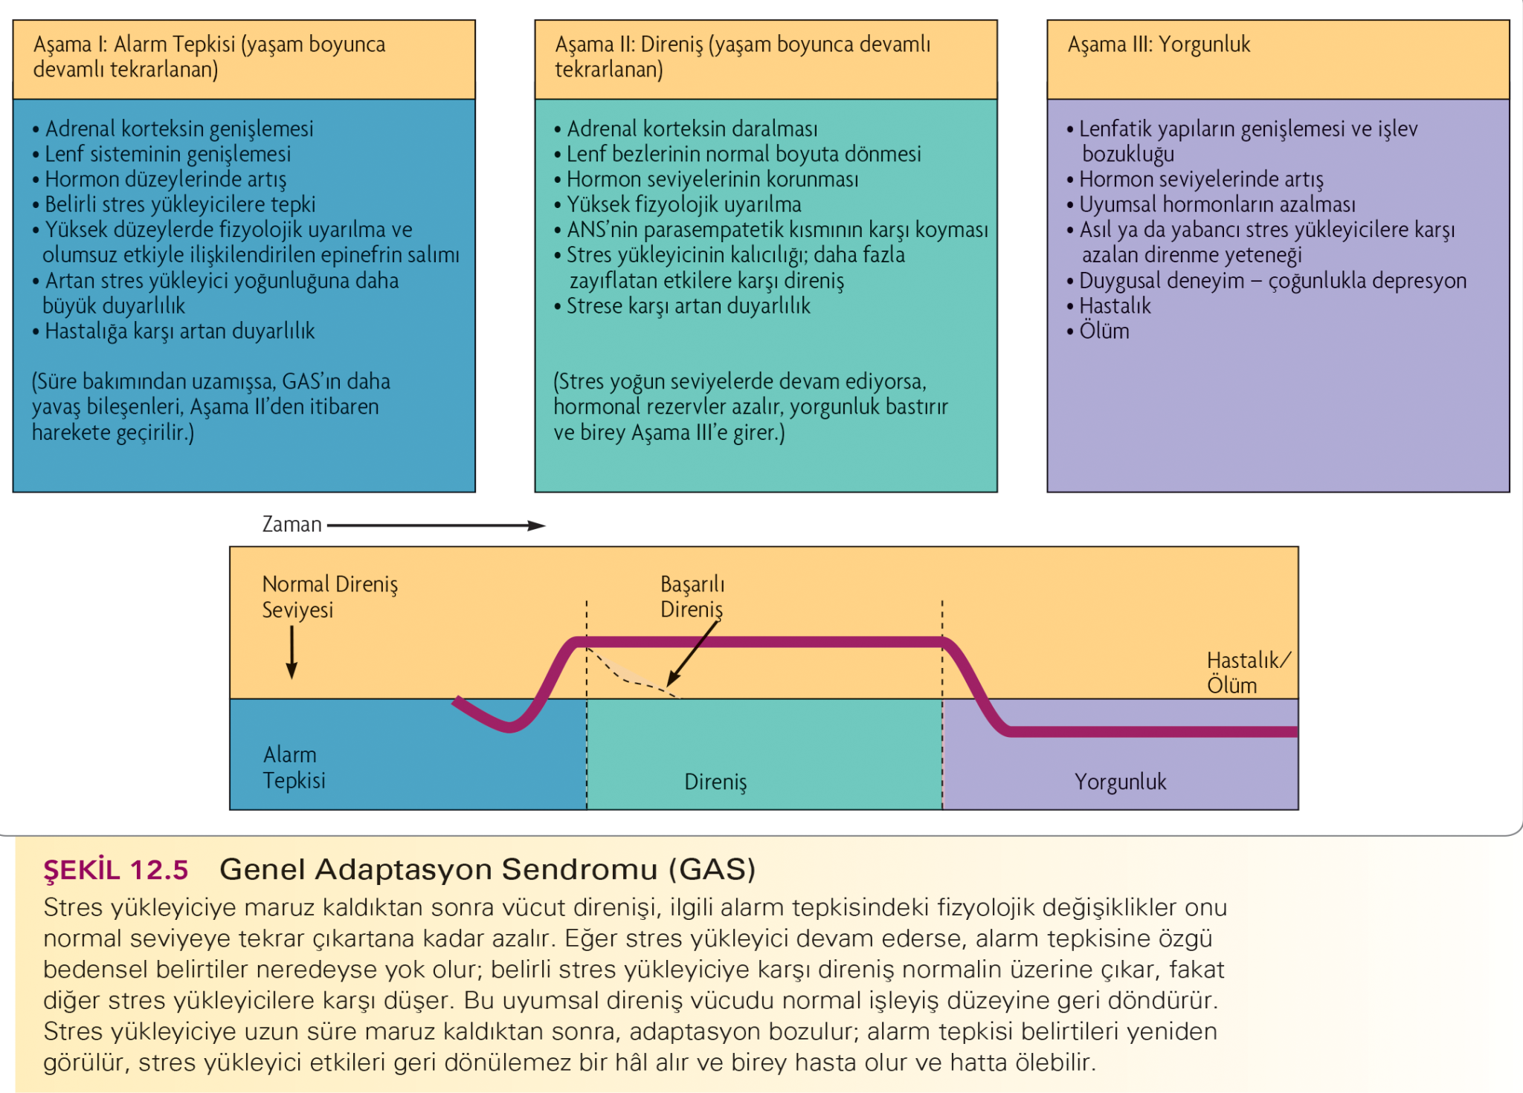

Slide 20
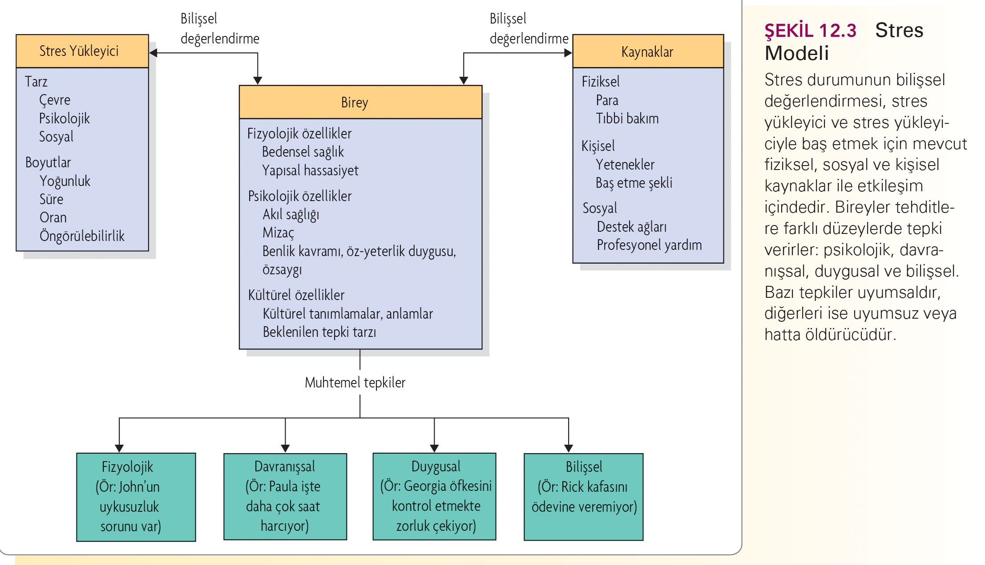

Slide 21
Öfkenin Kaynakları
Bireysel: Kişilik yapısı, geçmiş travmalar, biyolojik faktörler.
Çevresel: Aile içi sorunlar, iş stresi, toplumsal adaletsizlik.
Bilişsel: Algılanan tehdit ve kontrolsüzlük hissi.
Kültürel: Öfkeye izin veren veya bastıran toplumsal normlar.

Slide 22
Tartışma
- Hangi açıklama size daha mantıklı geldi?
- Gözlemlerinizde öfkenin en çok hangi kaynaklardan beslendiğini düşünürsünüz?

Slide 23
✅ Çözüm Odaklı Yeniden Çerçevelenmiş Kavramlar
Orijinal Kavram | Yeniden Çerçeveleme (Çözüm Odaklı Dil)
Saldırganlık Zarar verme davranışı | “Kendini duyurma ve sınır koyma ihtiyacının uygun yollarla ifade edilmeyi bekleyen hali.”
Kızgınlık Düşük yoğunluklu öfke hali | “Değişim ve iletişim için erken bir sinyal; ilişkide dikkat edilmesi gereken alanlara dair ipucu.”
İntikam Karşılık verme arzusu | “Adalet ve denge arayışının, yapıcı yollarla karşılanmaya açık hali.”
Düşmanlık Kronik olumsuz tutum | “Kişinin güvenliğini korumaya çalıştığı, duygusal mesafeye ihtiyaç duyduğu bir alarm hali.”
Hayal Kırıklığı Beklenti-gerçeklik farkından doğan öfke | “Hedeflerin hâlâ canlı olduğunu gösteren bir gösterge; beklentilerin gözden geçirilmesine ve yeni yolların denenmesine fırsat.”
Nefret Kalıcı ve yoğun olumsuz duygu | “Yoğun bir aidiyet, değer ve anlam arayışının, derin çözülmemiş yaralara işaret eden hali.”

Slide 24
🔹 İşyerinde Öfke Yönetimi ve Proaktif Stratejiler: Çözüm Odaklı Bir Yaklaşım
Bu dil, tehdit veya sorun odaklı değil; çözüm, kaynak, işbirliği ve olumlu istisnalara odaklıdır. Metin, aynı içeriği koruyarak daha umut verici ve işlevsel bir tonla yeniden çerçevelenmiştir:
Çalışma ortamlarında zaman zaman zorlayıcı iletişimler ve duygusal tepkiler yaşanabilir. Bu tür durumlara karşı
**önceden hazırlıklı olmak**, kurumların güvenliğini, çalışan refahını ve işbirliğini güçlendirmeye katkı sağlar.
**öfkeli ya da saldırgan olabilecek durumlara yönelik kaynakları harekete geçiren stratejiler**, güçlü bir temel sunar.

Slide 25
🔹 Olası Zorlayıcı Durumlar İçin Hazırlıklı Olmak
Çalışanlardan gelen yüksek gerilimli durumlarla karşılaşma olasılığı varsa, şu sorular etrafında düşünmek ve ekipçe ortak çözümler geliştirmek faydalı olabilir:
* Bu tür durumlarda daha önce işe yarayan bir yönteminiz oldu mu?
* Hangi ortam düzenlemeleri geçmişte süreci daha sakin hale getirmişti?
* Ekip üyeleri bu gibi durumları nasıl tanımlar? Bu konuda ortak bir dil geliştirmek mümkün mü?
* Tehditkâr bir tutum sergileyen kişilerle kurduğunuz etkili iletişim örneklerini hatırlıyor musunuz?
Bu sorular, geçmişte işe yarayan deneyimlerin ortaya çıkmasını sağlayarak, çalışanların güvenli ve etkili tepki repertuarını genişletir.

Slide 26
🔹 Fiziksel ve İletişimsel Ortamların Güçlendirilmesi
“ne işe yarıyor?” sorusunun cevabı, ortam düzenlemesinde de rehber olabilir. Örneğin:
* Ofis düzeninde güvenli alanlar nasıl tanımlanabilir?
* Çalışanların kendilerini güvende hissettikleri bir ortam için ne tür fiziksel düzenlemeler etkili olmuştu?
* Kimlerle, hangi durumda daha iyi iletişim kurabildiniz?
Bu tür sorular, çalışanların iyi deneyimlerinden yola çıkarak ortamı proaktif olarak düzenlemelerine imkân tanır.

Slide 27
🔹 Empatik ve Etkili İletişim Becerilerinin Geliştirilmesi
Daha önce zorlayıcı bir çalışanla olumlu bir diyaloğa dönüştürülmüş bir örnek varsa, bu örneklerden öğrenilecek çok şey vardır.
* **Empati ve Minnettarlık**: Karşıdakini duyduğumuzu hissettirmek.
* **Özgünlük**: Yanıtlarımızın samimi, kişiye özel ve doğrudan olmasını sağlamak.
* **Uyum**: Ortak bir zeminde buluşmaya, diyalog kurmaya açık olmak.
Bu beceriler üzerine odaklanan eğitimlerde çalışanlara şu sorular yöneltilebilir:
* “Bir şikâyeti başarıyla çözdüğünüz zamanı hatırlıyor musunuz? Ne işe yaramıştı?”
* “Kendinizi sakin ve etkili hissettiğiniz bir çalışan görüşmesini nasıl yönettiniz?”
* “Yanıtlarınızın samimi ve etkili olduğu zamanlar nelerdi?”
Bu sorular, çalışanların zaten sahip oldukları becerileri fark etmelerine ve bunları geliştirmelerine imkân tanır.
https://www.ted.com/talks/leeann_renninger_the_secret_to_giving_great_feedback?subtitle=tr

Slide 28
🔹 Proaktif Güçlenme Kültürü Oluşturmak
Her kurum, potansiyel olarak zorlayıcı durumlara karşı bir güçlenme stratejisi geliştirebilir.
**tehditleri değil, dayanıklılığı ve işe yarayan yolları çoğaltmayı** temel alır.
Böylece çalışanlar sadece tepki vermekle kalmaz; zorlayıcı durumlar karşısında kendi etkilerini, katkılarını ve becerilerini fark ederek daha güçlü hissederler.

Slide 29
Çalışma Ortamında Öfkenin Yaygın Nedenlerine Çözüm Odaklı Yaklaşım
Neden | Çözüm Odaklı Yeniden Çerçeveleme
1. Değer Yetersizliği Algısı | “Size değer verildiğini hissettiğiniz anlar oldu mu? Bu durumun dışında, ne zaman katkınız fark edildi?”
2. İftira / Yanlış Negatif Bilgi | “Sizi iyi tanıyan biri, bu duruma nasıl tepki verir? Gerçek sizi bilenlerin desteğinden nasıl yararlanabilirsiniz?”
3. Rahatsız Edici Durumlar | “Bu gibi durumlarda daha az rahatsız olduğunuz bir örnek var mı? O durumda neler farklıydı?”
4. Hüsran | “Hedefinize ulaşamadığınızda bile ilerlemenizi sürdürdüğünüz zamanları hatırlıyor musunuz? O zaman hangi becerileriniz işe yaramıştı?”
5. Hedef Engellemesi | “Engelleme yaşadığınız halde ilerlemeye devam edebildiğiniz bir örnek paylaşır mısınız?”
6. Çalışan Saldırganlığı | “Zor danışan durumlarını başarıyla yönettiğiniz bir zaman var mıydı? O anda neyi farklı yaptınız?”
7. Haksızlık Algısı | “Sizce adil ortamlar nasıl inşa edilir? Küçük bir adımla bu ortama katkınız ne olabilir?”

Slide 30
Çalışma Ortamında Öfkenin Türlerine Çözüm Odaklı Yaklaşım
Tür / Belirti | Çözüm Odaklı Yeniden Çerçeveleme
1. Genel Öfke Hissi | “Bu duygunun yerine geçmesini istediğiniz başka bir duygu var mı? Bu değişim için şimdiye dek işe yarayan bir yönteminiz oldu mu?”
2. Öfke Patlaması / Memnuniyetsizlik | “Sonrasında kendinizi daha iyi hissettiğiniz bir tepki verdiğiniz oldu mu? O anda ne farklıydı?”
3. İçe/Dışa Dönük Öfke | “Öfkenizi sağlıklı bir biçimde ifade etmeyi başardığınız bir örnek verebilir misiniz?”
4. Kaygı ve Çaresizlikle İlişkili Öfke | “Çaresiz hissettiğiniz bir durumda bile kontrol duygunuzu koruduğunuz bir anı hatırlıyor musunuz?”
5. Ahlaki Öfke | “Bu değer ihlali karşısında yapıcı bir katkı sunduğunuz oldu mu? Değişim için kiminle nasıl bir adım atmıştınız?”
6. Eşitliği Restore Etme Motivasyonu | “Adalet için katkıda bulunabildiğiniz bir örneği paylaşır mısınız? Küçük bile olsa fark yarattığınız bir an?”
7. Yaklaşma Dürtüsü Olarak Öfke | “Durumu değiştirmeniz gereken bir anda kendinizi etkili hissettiğiniz oldu mu? Ne yaptınız da işe yaradı?”

Slide 31
Kriz Yönetiminde Etkili Olan Unsurlar: Çözüm Odaklı Bir Bakış
Her kurum zaman zaman belirsizliklerle karşı karşıya kalabilir. Ancak kriz anlarını sadece bir tehdit değil, gelişim ve güçlenme fırsatı olarak görebilen yapılar bu süreci daha sağlıklı yönetebilirler. Krizle başa çıkabilmek için, kurumların sahip oldukları güçlü yönleri harekete geçirmeleri, mevcut kaynaklarını fark etmeleri ve çözüm odaklı becerilerini kullanmaları önemlidir.
🌱 1. Hazırlıklı Olmak ve Olasılıkları Önceden Görmek
İyi işleyen kurumlar, olası zorlukları önceden fark etme ve hazırlıklı olma becerisine sahiptir. Acil durum planlarının olması, kriz sinyallerini erken tanıyabilme becerisi ve önleyici adımlar atma isteği bu hazırlığı güçlendirir. “Ne işe yarıyor?” sorusuyla yola çıkarak, geçmişte işe yaramış olan çözümler yeniden devreye alınabilir.
🧭 2. Yönetsel Becerilerin Aktifleştirilmesi
Kriz anları, yöneticilerin güçlü yanlarını sergileyebilecekleri değerli fırsatlardır. Kriz sinyallerini fark etmek, karar alabilmek, sorumluluk üstlenmek ve yapıcı çözümler sunmak bu süreçte öne çıkar. İyi liderler, kriz dönemlerinde ekibin kaynaklarını görünür kılar ve umut vadeden adımları teşvik eder.

Slide 32
Kriz Yönetiminde Etkili Olan Unsurlar
🔍 3. Bilgi ve İletişimin Stratejik Kullanımı
Bilgiye zamanında ulaşmak, doğru analiz etmek ve açık bir iletişim ağı kurmak kriz döneminde işleri kolaylaştırır. Hangi bilginin, kimlerle, nasıl paylaşılacağı önceden planlandığında, kriz anında güçlü bir koordinasyon sağlanabilir. Etkili iletişim, çözüm yollarının çok daha hızlı hayata geçmesini sağlar.
🤝 4. Takım Çalışması ve Güçlü Bağlantılar
Kriz dönemlerinde açık iletişim ve iş birliğini önceleyen ekipler başarıya daha yakındır. Farklı birimlerin güçlü yönlerinin bir araya gelmesi, çapraz fonksiyonlu kriz takımları oluşturarak çok yönlü çözümler üretmeyi mümkün kılar. Kurum içi dayanışma ve kolektif hareket etme kapasitesi ön plana çıkar.

Slide 33
Kriz Yönetiminde Etkili Olan Unsurlar
🎯 5. Öğrenme, Değerlendirme ve Geleceğe Taşıma
Krizler, öğrenme fırsatları barındırır. “Neyi iyi yaptık?” ve “Bundan ne öğrendik?” gibi sorularla süreç değerlendirildiğinde, gelecek krizler için daha hazırlıklı bir yapı oluşturulur. Öğrenme süreci, farkındalığı ve dayanıklılığı artırır.
🌟 6. Liderlik ve Umut Veren Otorite
Kriz anlarında yöneticilerin rehberliği ve öngörüsü, kurumun güven duygusunu besler. Liderin açık, destekleyici ve çözüm odaklı tavrı, çalışanların sürece daha olumlu katılım göstermesini sağlar. Etkili liderlik, kriz dönemini daha sağlıklı ve yapıcı hale getirir.

Slide 34
Kriz Yönetiminde Etkili Olan Unsurlar
📚 7. Tecrübe ve Sürekli Gelişim
Daha önce yaşanmış zorluklardan çıkarılan dersler, bugünkü başarıların temelidir. Eğitimli ve deneyimli yöneticiler, krizleri daha kolay fark eder ve bu durumları gelişim fırsatına çevirebilir. Bu birikim, kurumun kendine güvenini artırır.
🌍 8. Çevresel Farkındalık ve Durumsal Okuma
Kurumlar, çevrelerini dikkatle izleyebildiklerinde, olası değişimleri önceden görebilirler. Bu farkındalık sayesinde kriz henüz ortaya çıkmadan harekete geçilebilir. Sinyalleri erken okumak, çözüm için zaman kazandırır.
🚀 9. Harekete Geçme Yetkinliği
Zamanında ve kararlı adımlar atabilme, kriz yönetiminde önemli bir beceridir. “Şu anda ne işe yarayabilir?” sorusunu sorabilen ve buna göre harekete geçebilen yöneticiler, krizleri etkili biçimde yönetir. Bu yaklaşım, cesaretlendirici ve motive edici bir liderlik biçimidir.

Slide 35
Çözüm Odaklı Yansıma Soruları ile Güçlü Yönleri Ortaya Çıkarma
“Bu durumla başa çıkabildiğiniz en küçük örnek neydi?”
“Bu duyguyu kontrol ettiğinizde kim fark etti? Ne söyledi?”
“Eğer bu hafta daha az öfkeleneceğiniz bir gün olsaydı, bu hangi gün olurdu ve ne fark ederdi?”
“Bu duyguyu yönetmeyi en çok nerede başardınız?”

